Slide 1
Curso de Sistemas de Informação
Dairel dos Anjos Bonfim
Elton Custódio Ribeiro
Edy Segura
Experht - Sistema de Treinamento de Recursos Humanos
Pouso Alegre – MG
2016
Notes:
Slide de abertura

Slide 2
Apresentação do tema
Realizar um sistema online para realização de treinamentos.
Utilizamos a ferramenta Moodle para a criação dos cursos.
O sistema será implementado na empresa General Mills
Auxiliar na capacitação dos colaboradores diante das atividades do dia.

Slide 3
Objetivos
Objetivo Geral
Desenvolver uma ferramenta que auxilie no treinamento de todos os recursos humanos da empresa.
Objetivos específicos
Desenvolver um software online para o treinamento de recursos humanos.
Simplificar o treinamento de cada colaborador dentro da empresa.

Slide 4
Quadro teórico Tecnologias usadas
HTML5
CSS3
JAVASCRIPT
PHP
GITHUB
MOODLE

Slide 5
Quadro metodológico Procedimentos Resultados
Atores – Gerente/Funcionário
Servidor – Hostinger
Instalação do Moodle
Montagem das aulas no Moodle
Criação de usuários

Slide 6
Discussão dos resultados
Versão do Moodle
Atividades do Moodle
Os tipo de Usuário

Slide 7

Discussão dos resultados
Tela dos cursos

Slide 8
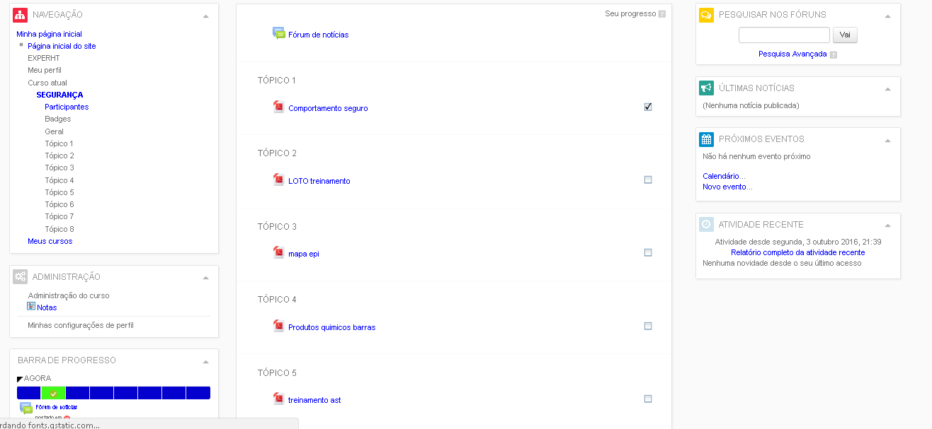
Discussão dos resultados
Tela principal dos materiais

Slide 9
Resultados esperados
Criação do certificado
Elaboração do questionário
Melhorar a forma de criação de usuário
Material didático
Interface um pouco mais General Mills.

Slide 10
Considerações finais
Inclusão de material didático como pdf, vídeos, certificados e questionários.
Criação de usuários Admin, Gerente e Colaborador .
O projeto Experht poderá contribuir para alunos de Sistema de Informação, Pedagogia e Gestão de Recursos Humanos.
Para inclusão digital adaptar a ferramenta para deficiente visual.

Slide 11
Referências
MOODLE. Documentação: Disponível em https://moodle.org/. Acesso em 20 se set. 2016
PHP. Documentação: Disponível em http://php.net/manual/pt_BR/intro-whatis.php. Acesso em 20 de fev. 2016.
TONSIG, Sergio Luiz. Aplicações na nuvem: como construir com HTML5, Java Script, CSS, PHP e MYSQL. Rio de Janeiro, Ciência Moderna Ltda. 2012.

